Slide 1
第4章 モータの速度制御実験をしよう

Slide 2
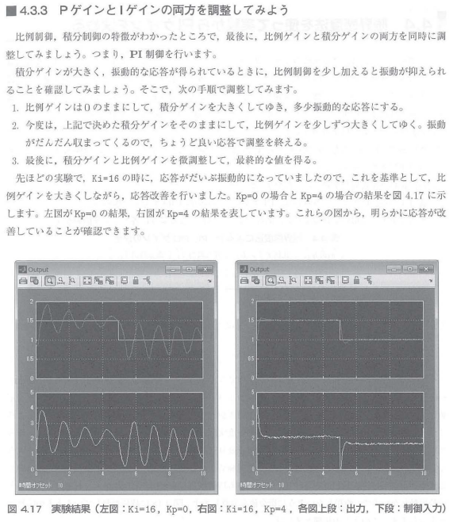

Slide 3
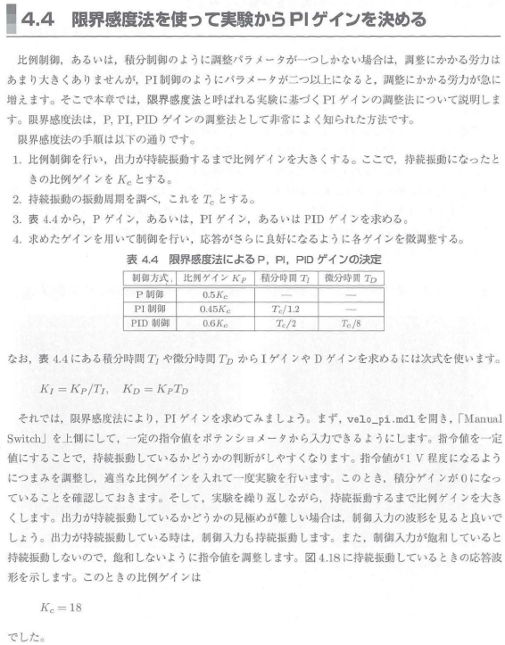
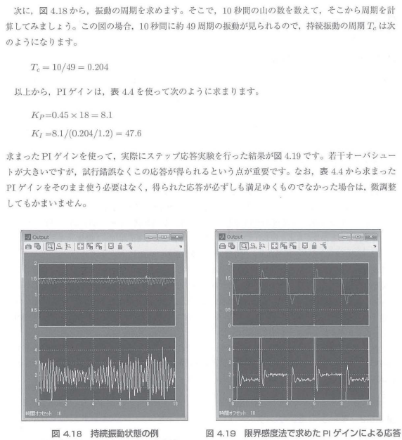

Slide 5
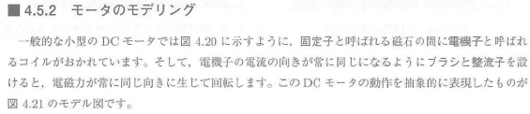
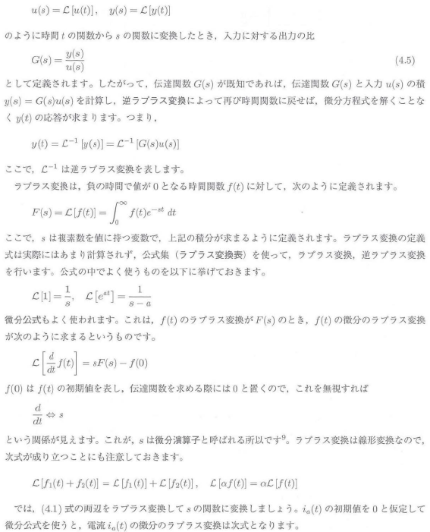
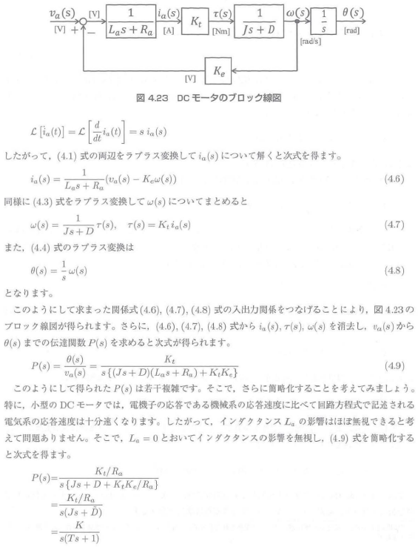
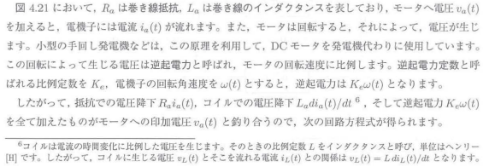
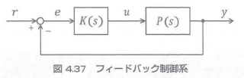
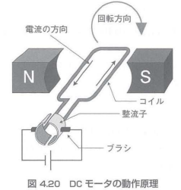
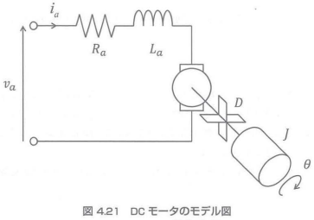
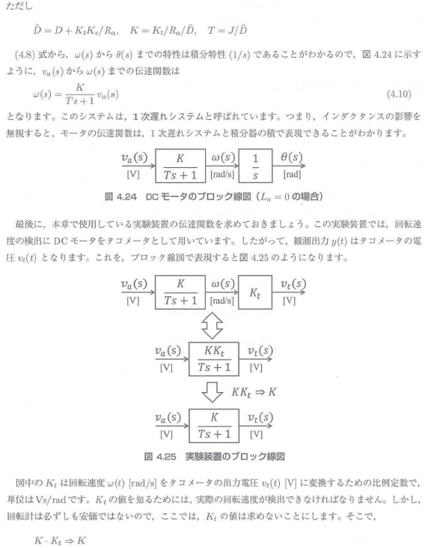
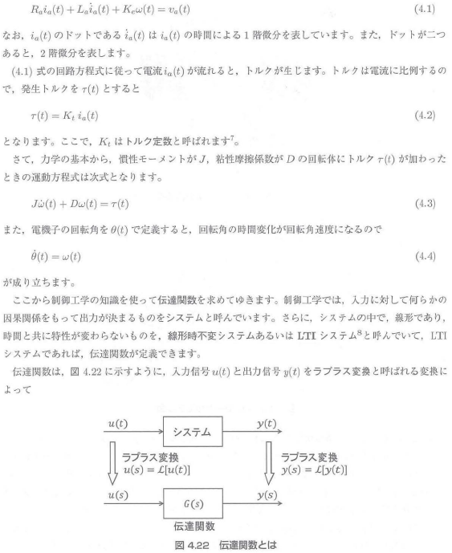
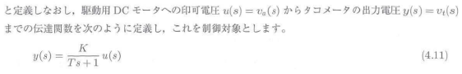
ここのモデリング
速度制御
ならここまで
角度制御
ならここまで
モータの速度制御
は一次遅れ系

Slide 6
ここのモデリング
速度制御
ならここまで
角度制御
ならここまで
モータの速度制御
は一次遅れ系

Slide 7
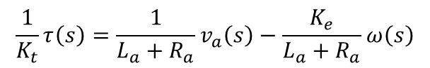
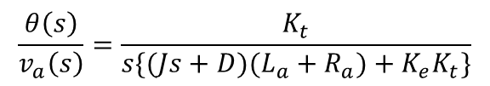
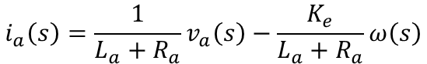
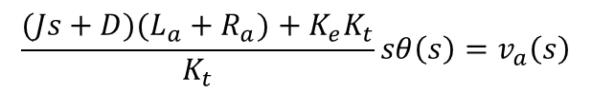
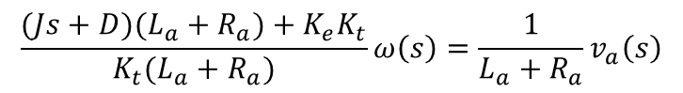
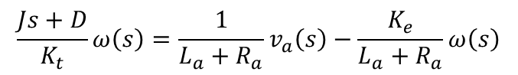
$$i_{a}\left(s\right)=\frac{1}{L_{a}+R_{a}}v_{a}\left(s\right)−\frac{K_{e}}{L_{a}+R_{a}}ω\left(s\right)$$
$$\frac{1}{K_{t}}τ\left(s\right)=\frac{1}{L_{a}+R_{a}}v_{a}\left(s\right)−\frac{K_{e}}{L_{a}+R_{a}}ω\left(s\right)$$
$$\frac{Js+D}{K_{t}}ω\left(s\right)=\frac{1}{L_{a}+R_{a}}v_{a}\left(s\right)−\frac{K_{e}}{L_{a}+R_{a}}ω\left(s\right)$$
$$\frac{(Js+D)(L_{a}+R_{a})+K_{e}K_{t}}{K_{t}(L_{a}+R_{a})}ω\left(s\right)=\frac{1}{L_{a}+R_{a}}v_{a}\left(s\right)$$
$$\frac{(Js+D)(L_{a}+R_{a})+K_{e}K_{t}}{K_{t}}sθ\left(s\right)=v_{a}\left(s\right)$$
$$\frac{θ\left(s\right)}{v_{a}\left(s\right)}=\frac{K_{t}}{s\{(Js+D)(L_{a}+R_{a})+K_{e}K_{t}\}}$$

Slide 8
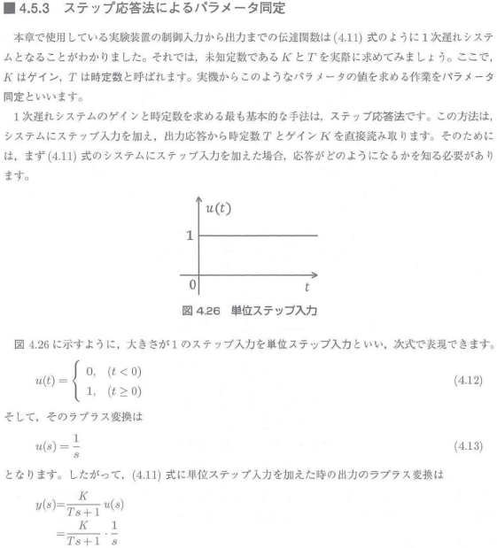
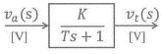
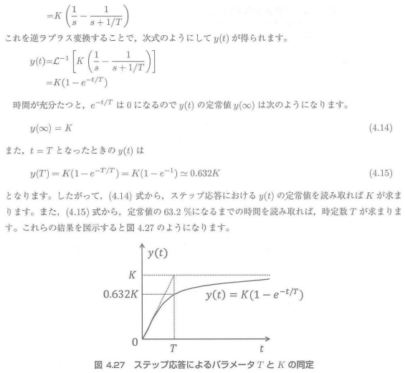

Slide 9
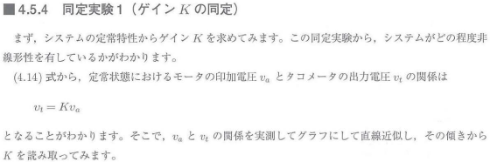
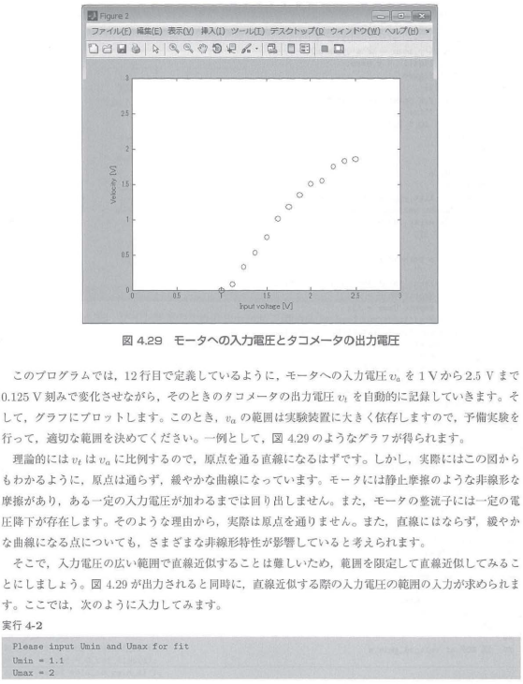
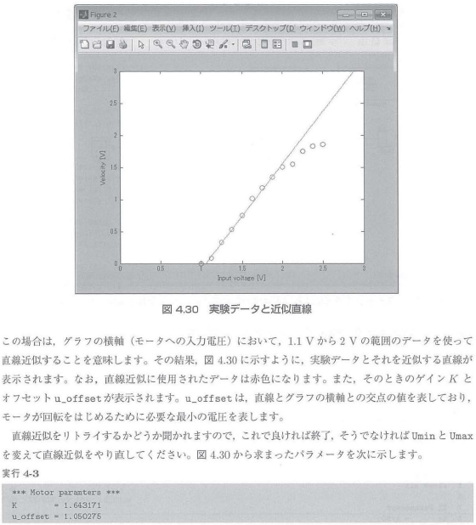

Slide 11
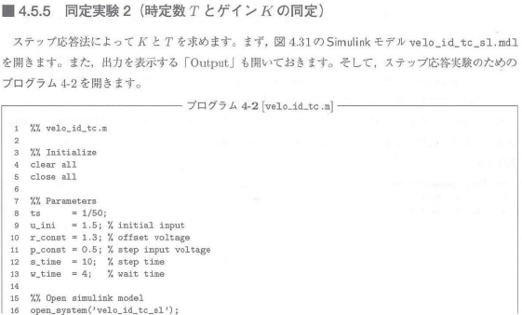
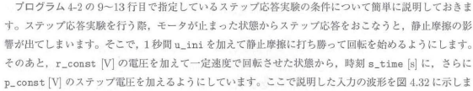
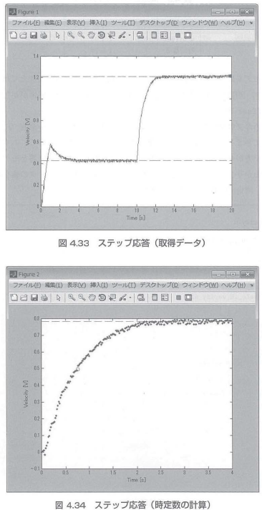
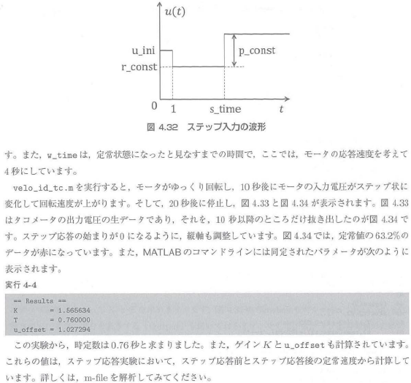
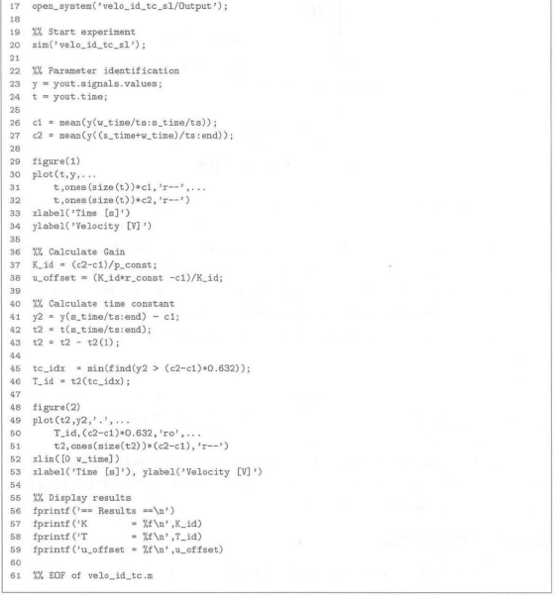
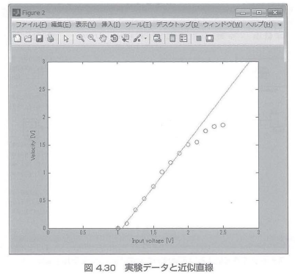
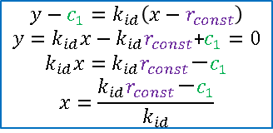
c2
1.8
定常値
1.3
c1
0.4
1.3
$$y−c_{1}=k_{id}\left(x−r_{const}\right)$$
$$y=k_{id}x−k_{id}r_{const}\text{+}c_{1}=0$$
$$k_{id}x=k_{id}r_{const}－c_{1}$$
$$x=\frac{k_{id}r_{const}－c_{1}}{k_{id}}$$
実際の出力は目標より
ちょっと下がる
ここを原点にするよう平行移動
0.632(c2-c1)
1.2
0.4
1.3
T
1.8

Slide 12
c2
1.8
定常値
1.3
c1
0.4
1.3
$$y−c_{1}=k_{id}\left(x−r_{const}\right)$$
$$y=k_{id}x−k_{id}r_{const}\text{+}c_{1}=0$$
$$k_{id}x=k_{id}r_{const}－c_{1}$$
$$x=\frac{k_{id}r_{const}－c_{1}}{k_{id}}$$
実際の出力は目標より
ちょっと下がる
ここを原点にするよう平行移動
0.632(c2-c1)
1.2
0.4
1.3
T
1.8

Slide 13
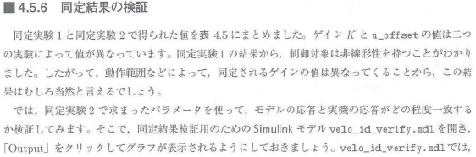
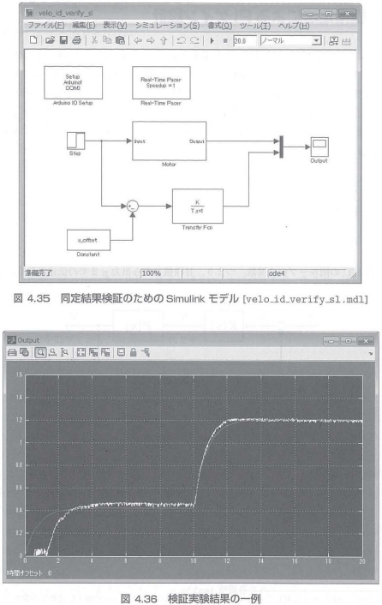
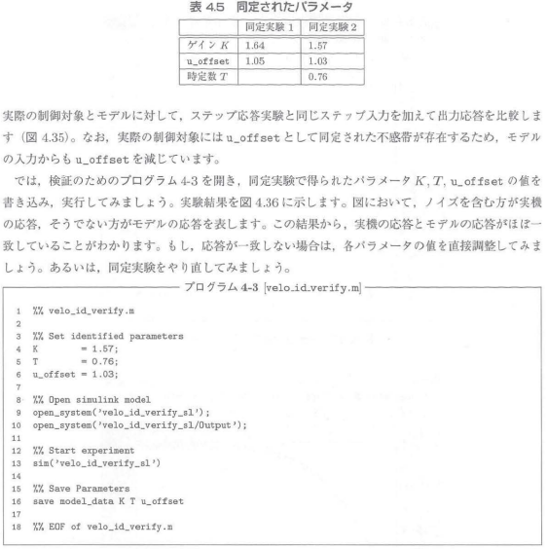

Slide 14
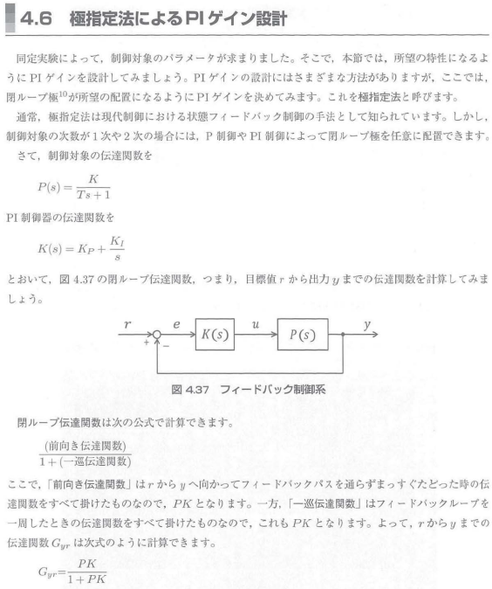
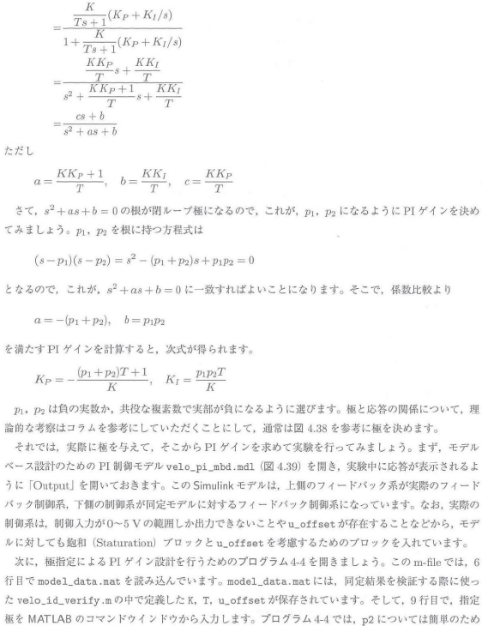
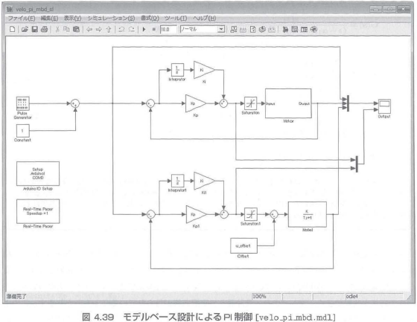
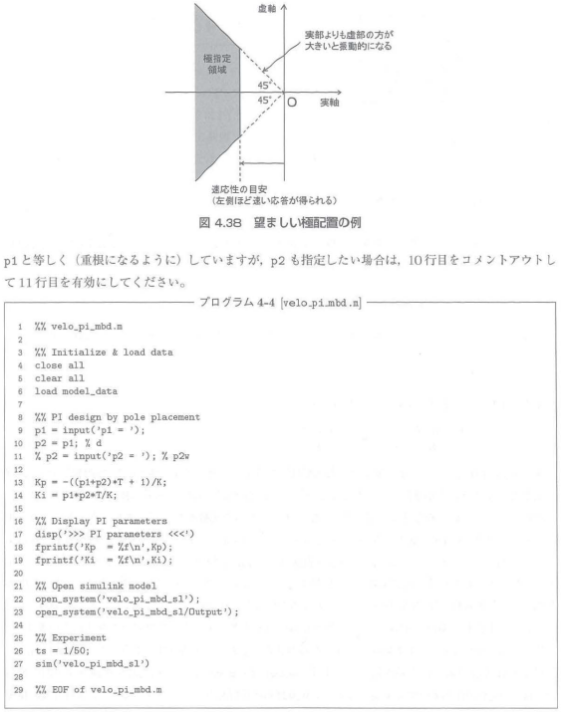
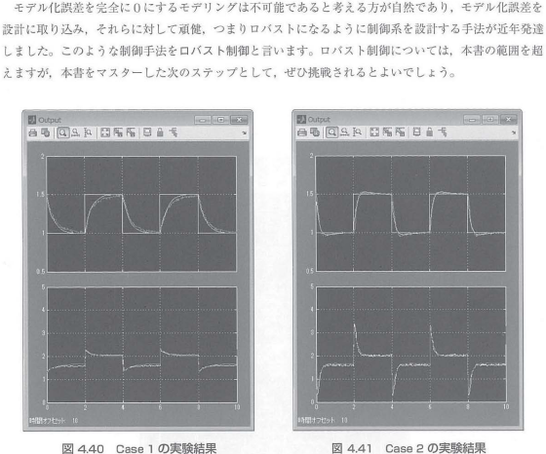
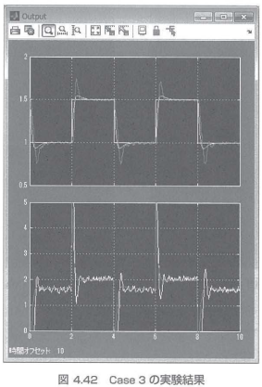
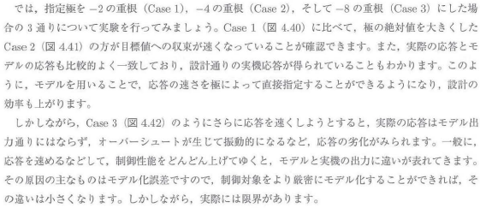

Slide 16
第5章 モータの角度制御実験をしよう

Slide 17
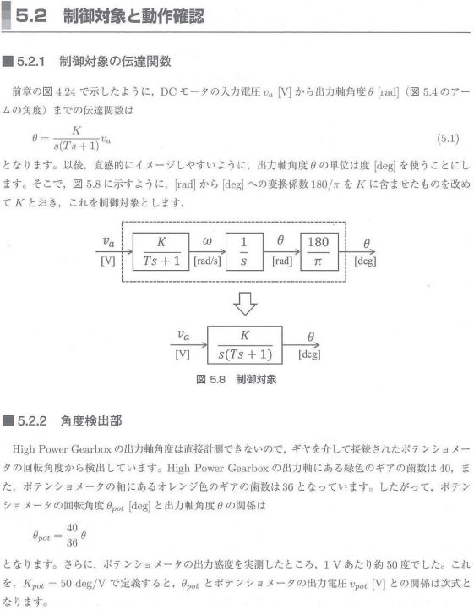
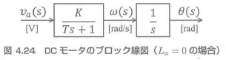
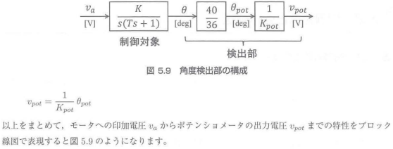

Slide 18
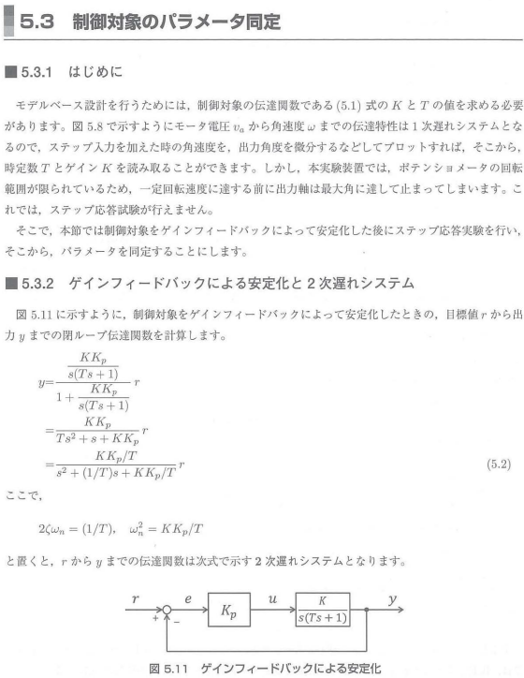
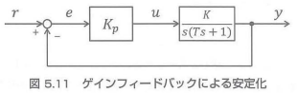
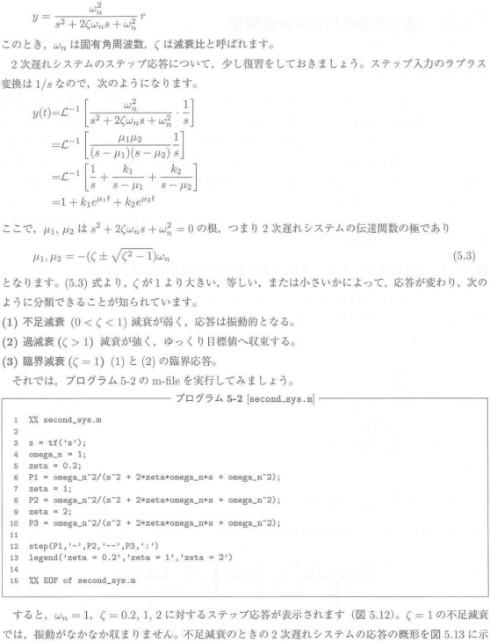
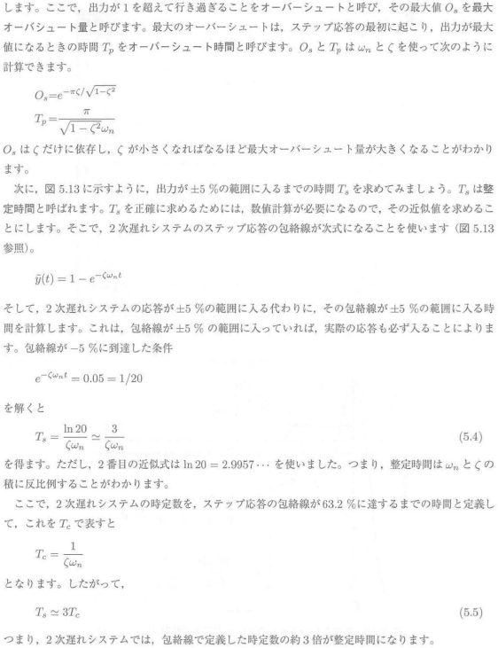
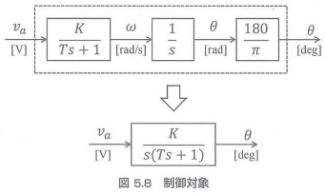





= 0.2
振動の1/4周期
モータの角度制御
は2次遅れ系
振動の
1/2周期
ただのP制御
$$y\left(t\right)=1−e^{−ζω_{n}t}$$
$=1−e^{−t/{T_{c}}}$
制定
時間

Slide 19
= 0.2
振動の1/4周期
モータの角度制御
は2次遅れ系
振動の
1/2周期
ただのP制御
$$y\left(t\right)=1−e^{−ζω_{n}t}$$
$=1−e^{−t/{T_{c}}}$
制定
時間

Slide 20




目標
実際の目標は30
30

Slide 21
目標
実際の目標は30
30

Slide 22



K, T の初期値
xを動かす
伝達関数を簡単に作る関数
離散化
開ループ
閉ループ
ステップ応答
目的関数

Slide 23
K, T の初期値
xを動かす
伝達関数を簡単に作る関数
離散化
開ループ
閉ループ
ステップ応答
目的関数

Slide 24




ただ定周期でサンプルするだけ
サンプリング周期

Slide 25
ただ定周期でサンプルするだけ
サンプリング周期

Slide 26




PIのときは，I ゲインを大きくして
振動的にした．
PIのときは，
P ゲインを大きくして振動を収めた．

Slide 27
PIのときは，I ゲインを大きくして
振動的にした．
PIのときは，
P ゲインを大きくして振動を収めた．

Slide 28







Slide 30





Slide 32

















【過渡応答】
出力をそのままFBするので，
単純に入力から引かれるだけ．
すると目標からずれるけど，
それは偏差側のFBで補正される．
この辺の挙動の違いが，
応答特性の違いに表れる．
【定常時の応答】
dが0から1になると，マイナー側は
直で負のFB．実質は，定常状態
からのずれの分がFBにかかる．
メジャー側は偏差への影響の分
がFB．こちらも，実質は定常状態
からのずれの分がFBされる．
よって，外乱抑圧特性は，
目標が0の時と同じように働く．
y を直接FB
y を直接FB
外乱抑圧特性のブロック線図
PID
同じ
PI-D
I-PD
+
-
$$\frac{K}{s(sT+1)}$$
+
-
$$\frac{K}{s(sT+1)}$$
+
-
$$\frac{K}{s(sT+1)}$$
-
-
$$K_{p}+\frac{K_{I}}{s}+K_{D}s$$
$$K_{D}s$$
$$K_{p}+K_{D}s$$
$$K_{p}+\frac{K_{I}}{s}$$
$$\frac{K_{I}}{s}$$
$$G_{yd}=\frac{\frac{K}{s(sT+1)} }{1+\frac{K}{s(sT+1)}\left(K_{p}+\frac{K_{I}}{s}+K_{D}s\right)}$$

Slide 33

【過渡応答】
出力をそのままFBするので，
単純に入力から引かれるだけ．
すると目標からずれるけど，
それは偏差側のFBで補正される．
この辺の挙動の違いが，
応答特性の違いに表れる．
【定常時の応答】
dが0から1になると，マイナー側は
直で負のFB．実質は，定常状態
からのずれの分がFBにかかる．
メジャー側は偏差への影響の分
がFB．こちらも，実質は定常状態
からのずれの分がFBされる．
よって，外乱抑圧特性は，
目標が0の時と同じように働く．
y を直接FB
y を直接FB
外乱抑圧特性のブロック線図
PID
同じ
PI-D
I-PD
+
-
$$\frac{K}{s(sT+1)}$$
+
-
$$\frac{K}{s(sT+1)}$$
+
-
$$\frac{K}{s(sT+1)}$$
-
-
$$K_{p}+\frac{K_{I}}{s}+K_{D}s$$
$$K_{D}s$$
$$K_{p}+K_{D}s$$
$$K_{p}+\frac{K_{I}}{s}$$
$$\frac{K_{I}}{s}$$
$$G_{yd}=\frac{\frac{K}{s(sT+1)} }{1+\frac{K}{s(sT+1)}\left(K_{p}+\frac{K_{I}}{s}+K_{D}s\right)}$$

Slide 34








フィードフォワードを入れると，
α の項が相殺され，
きれいな2次遅れ系の形をとる
OSが1.1未満．
インパルス的な応答も改善．
フィードフォワードを
入れる前は，遅いαがかかる．
OSが1.2以上．
インパルス的な応答あり

Slide 35
フィードフォワードを入れると，
α の項が相殺され，
きれいな2次遅れ系の形をとる
OSが1.1未満．
インパルス的な応答も改善．
フィードフォワードを
入れる前は，遅いαがかかる．
OSが1.2以上．
インパルス的な応答あり

Slide 36







$$y=\left\{\left(Mr−y\right)K+G_{ff}r\right\}P$$
$$=\left\{\left(Mr−y\right)K+\frac{M}{P}r\right\}P$$
$$=\left(Mr−y\right)KP+Mr$$
$$\left(1+KP\right)y=\left(1+KP\right)Mr$$
$$G_{yr}=\frac{y}{r}=M$$
規範モデルM
外乱抑圧，安定性
オーバシュート，
整定時間

Slide 37
$$y=\left\{\left(Mr−y\right)K+G_{ff}r\right\}P$$
$$=\left\{\left(Mr−y\right)K+\frac{M}{P}r\right\}P$$
$$=\left(Mr−y\right)KP+Mr$$
$$\left(1+KP\right)y=\left(1+KP\right)Mr$$
$$G_{yr}=\frac{y}{r}=M$$
規範モデルM
外乱抑圧，安定性
オーバシュート，
整定時間

Slide 38
第6章 Ball & Beam の実験をしよう

Slide 39





この微小線分
の質量
この線だけが質量を持つ．
内部は何もない．
$J=\int{r^{2}}dm$ (軸に沿って積分)
$J=\int{r^{2}}ρdx$ (普通は密度x媒介変数で積分)
速度を積分して
単位時間辺りの
変異に換算
傾けると加速度が
発生する
加速度を積分して
単位時間辺りの
速度に換算
=C6+D6*$C$1
=D6+E6*$C$1

Slide 40
この微小線分
の質量
この線だけが質量を持つ．
内部は何もない．
$J=\int{r^{2}}dm$ (軸に沿って積分)
$J=\int{r^{2}}ρdx$ (普通は密度x媒介変数で積分)
速度を積分して
単位時間辺りの
変異に換算
傾けると加速度が
発生する
加速度を積分して
単位時間辺りの
速度に換算
=C6+D6*$C$1
=D6+E6*$C$1

Slide 41






Slide 43





フィードフォワードを入れると，
α の項が相殺され，
きれいな2次遅れ系の形をとる

Slide 44
フィードフォワードを入れると，
α の項が相殺され，
きれいな2次遅れ系の形をとる

Slide 45






サーボ自体のモデリング．
RCサーボの時には，
1 とした部分．
電流からトルクへの変換係数

Slide 46
サーボ自体のモデリング．
RCサーボの時には，
1 とした部分．
電流からトルクへの変換係数

Slide 47
現代制御理論

Slide 48



位置と速度の
両方を制御

Slide 49
位置と速度の
両方を制御

Slide 50







状態から直で入力を計算する
$$\dot{y}=$$
$$\ddot{y}=$$
2x2行列
この行列からちゃんと求まる.
一旦対角化すると，基底が，${\left[e^{λ_{1}t}, 0\right]}^{T}, {\left[0, e^{λ_{2}t}\right]}^{T}$．
元の空間に写像した基底は，${\left[ae^{λ_{1}t},be^{λ_{1}t}\right]}^{T},{\left[ce^{λ_{2}t}, de^{λ_{2}t}\right]}^{T}$．
この基底に適切な係数をかけて足し合わせたものが，
${e\left[ae^{λ_{1}t},be^{λ_{1}t}\right]}^{T}+ {f\left[ce^{λ_{2}t}, de^{λ_{2}t}\right]}^{T}$= ${\left[α_{1}e^{λ_{1}t}+β_{1}e^{λ_{2}t},α_{2}e^{λ_{1}t}+β_{2}e^{λ_{2}t}\right]}^{T}$．
真面目にやるなら，伝達関数を求めて恒等式の
比較を行って解く．これで極のみ指定できる．

Slide 51
状態から直で入力を計算する
$$\dot{y}=$$
$$\ddot{y}=$$
2x2行列
この行列からちゃんと求まる.
一旦対角化すると，基底が，${\left[e^{λ_{1}t}, 0\right]}^{T}, {\left[0, e^{λ_{2}t}\right]}^{T}$．
元の空間に写像した基底は，${\left[ae^{λ_{1}t},be^{λ_{1}t}\right]}^{T},{\left[ce^{λ_{2}t}, de^{λ_{2}t}\right]}^{T}$．
この基底に適切な係数をかけて足し合わせたものが，
${e\left[ae^{λ_{1}t},be^{λ_{1}t}\right]}^{T}+ {f\left[ce^{λ_{2}t}, de^{λ_{2}t}\right]}^{T}$= ${\left[α_{1}e^{λ_{1}t}+β_{1}e^{λ_{2}t},α_{2}e^{λ_{1}t}+β_{2}e^{λ_{2}t}\right]}^{T}$．
真面目にやるなら，伝達関数を求めて恒等式の
比較を行って解く．これで極のみ指定できる．

Slide 52



J を最小にするuを求める
→ F を求める
求めるのはuなので，直接作用するのはR．
しかし，Qによってuの寄与率が影響を受ける．

Slide 53
J を最小にするuを求める
→ F を求める
求めるのはuなので，直接作用するのはR．
しかし，Qによってuの寄与率が影響を受ける．

Slide 54









Slide 56




Slide 57









$x_{e}$が0になるように制御する問題に帰着
位置と速度の
両方を制御
$x_{e}$が0になるように制御する問題に帰着
$$x\left(∞\right),u\left(∞\right)$$
その後，最適サーボ
のFとKを求める．
$$x\left(∞\right)$$
‐
+
$$u\left(∞\right)$$
‐
+
$$x_{e}$$
$$\frac{1}{s}$$
$$\overline{x}$$
+
$$u_{e}$$
+
$$\overline{A}$$
$$\dot{\overline{x}}$$
$$\overline{B}$$
$$\overline{F}$$
一旦ここの最適FB問題で
収束するゲインを求める

Slide 58
$x_{e}$が0になるように制御する問題に帰着
位置と速度の
両方を制御
$x_{e}$が0になるように制御する問題に帰着
$$x\left(∞\right),u\left(∞\right)$$
その後，最適サーボ
のFとKを求める．
$$x\left(∞\right)$$
‐
+
$$u\left(∞\right)$$
‐
+
$$x_{e}$$
$$\frac{1}{s}$$
$$\overline{x}$$
+
$$u_{e}$$
+
$$\overline{A}$$
$$\dot{\overline{x}}$$
$$\overline{B}$$
$$\overline{F}$$
一旦ここの最適FB問題で
収束するゲインを求める

